Slide 1
Cvičení č. 7
Z0136
Územní plánování a urbanismus
23. 11. 2017
FG3V

Slide 2
ÚAP
Zpracování 1 za 2 roky
Podklady pro rozbor udržitelného rozvoje území
  Textová a grafická část (hodnoty a limity)
Rozbor udržitelného rozvoje území
  Životní prostředí
  Ekonomický rozvoj
  Soudržnost společenství

Slide 3
ÚAP Brno
https://www.brno.cz/sprava-mesta/magistrat-mesta-brna/usek-rozvoje-mesta/odbor-uzemniho-planovani-a-rozvoje/dokumenty/upp/uzemne-analyticke-podklady-2016/

Slide 4
Zadání cvičení
Vyberte si problémovou část města, nebo konkrétní jev (např. brownfields)
Navrhněte koncept udržitelného rozvoje území, který bude ale kombinovat všechny 3 pilíře
Pilíře musí být v souladu
Máte neomezený rozpočet
Pokuste se navrhnout, jak měřit dosažení kompromisu (všeobecného rozvoje)

Slide 5
Zadání cvičení
Rozsah max. 1-2 A4, případně obrázky a mapa
Odevzdat do 30. 11. 2017 včetně
2 studenti prezentaci na 30. 11., na 5 minut
  Boušková, Kalianková
Dotazy?

Slide 6
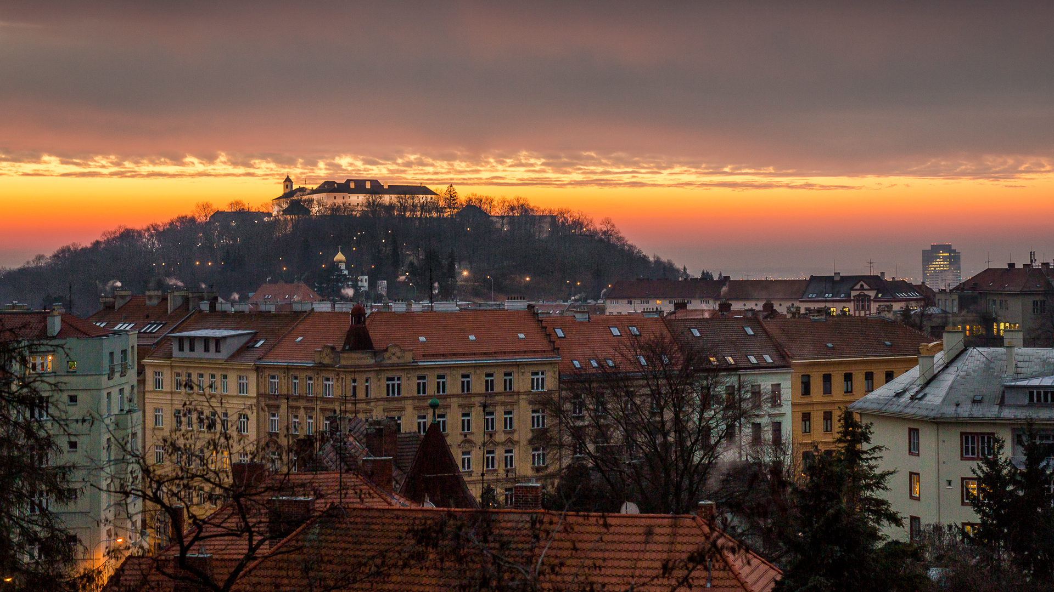
Díky za pozornost!

Slide 7
Zdroje obrázků
hhttps://cdn.muni.cz/media/2109373/01-brno-se-probouzi-hd.jpg?mode=crop&slimmage=true&rnd=131363180030000000

